Slide 1
ГБУЗ РА «Медицинский информационно-аналитический центр МЗ РА»
Реализация проектов по улучшению с использованием методов бережливого производства

Slide 2
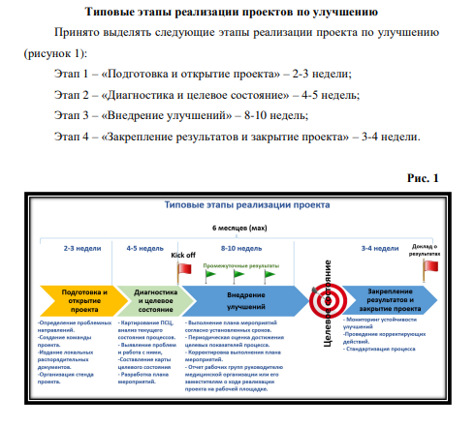
1 этап «Подготовка и открытие»

Slide 3
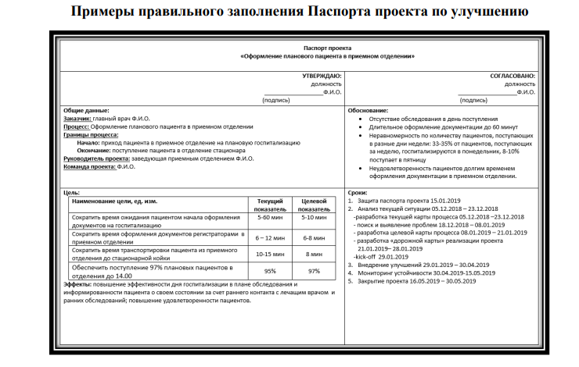
1 этап «Подготовка и открытие»

Slide 4
2 этап «Диагностика и целевое состояние»

Slide 5
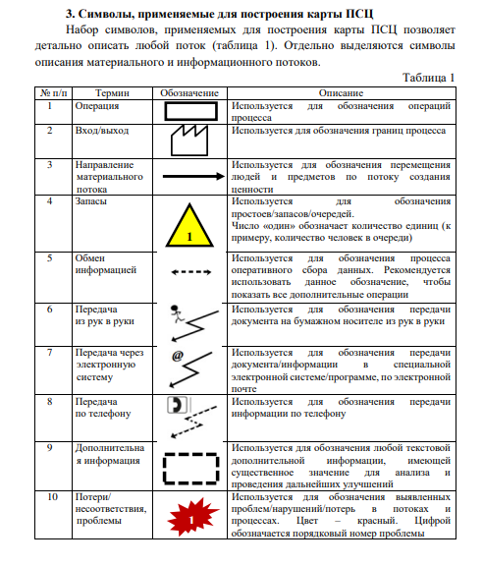
2 этап «Диагностика и целевое состояние»

Slide 7
3 этап «Внедрение улучшений»

Slide 9
4 этап «Закрепление результатов и закрытие проекта»

Slide 10
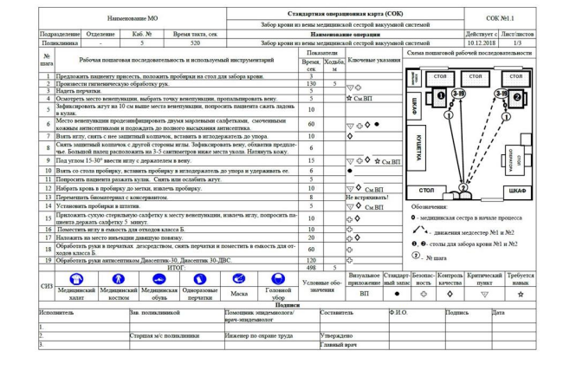
Стандартная операционная карта (СОК)

Slide 11
Спасибо за внимание!

